Slide 1

Optimisation de la stabilité des résultats de K-means en utilisant une approche de clustering hybride avec HAC
NGAM Amadou
SARR Serigne Abdou Lat

Slide 2



Plan
Introduction
Problématiques et Objectifs
Propositions
Expériences et résultats
Conclusion et perspectives

Slide 3




Introduction
Définition de la notion de clustering
Contexte
Motivations

Slide 4

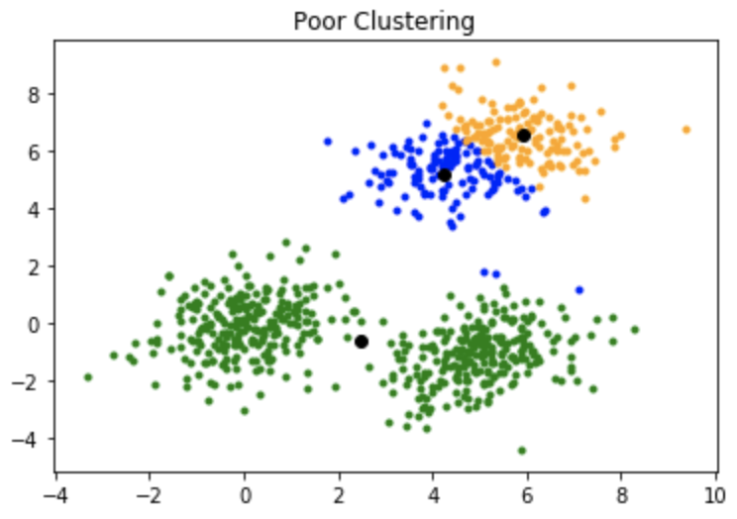
Problématique et Objectifs

Slide 5

Proposition
Fonctionnement de HCA et de K-means
Combinaison des deux algorithmes

Slide 6
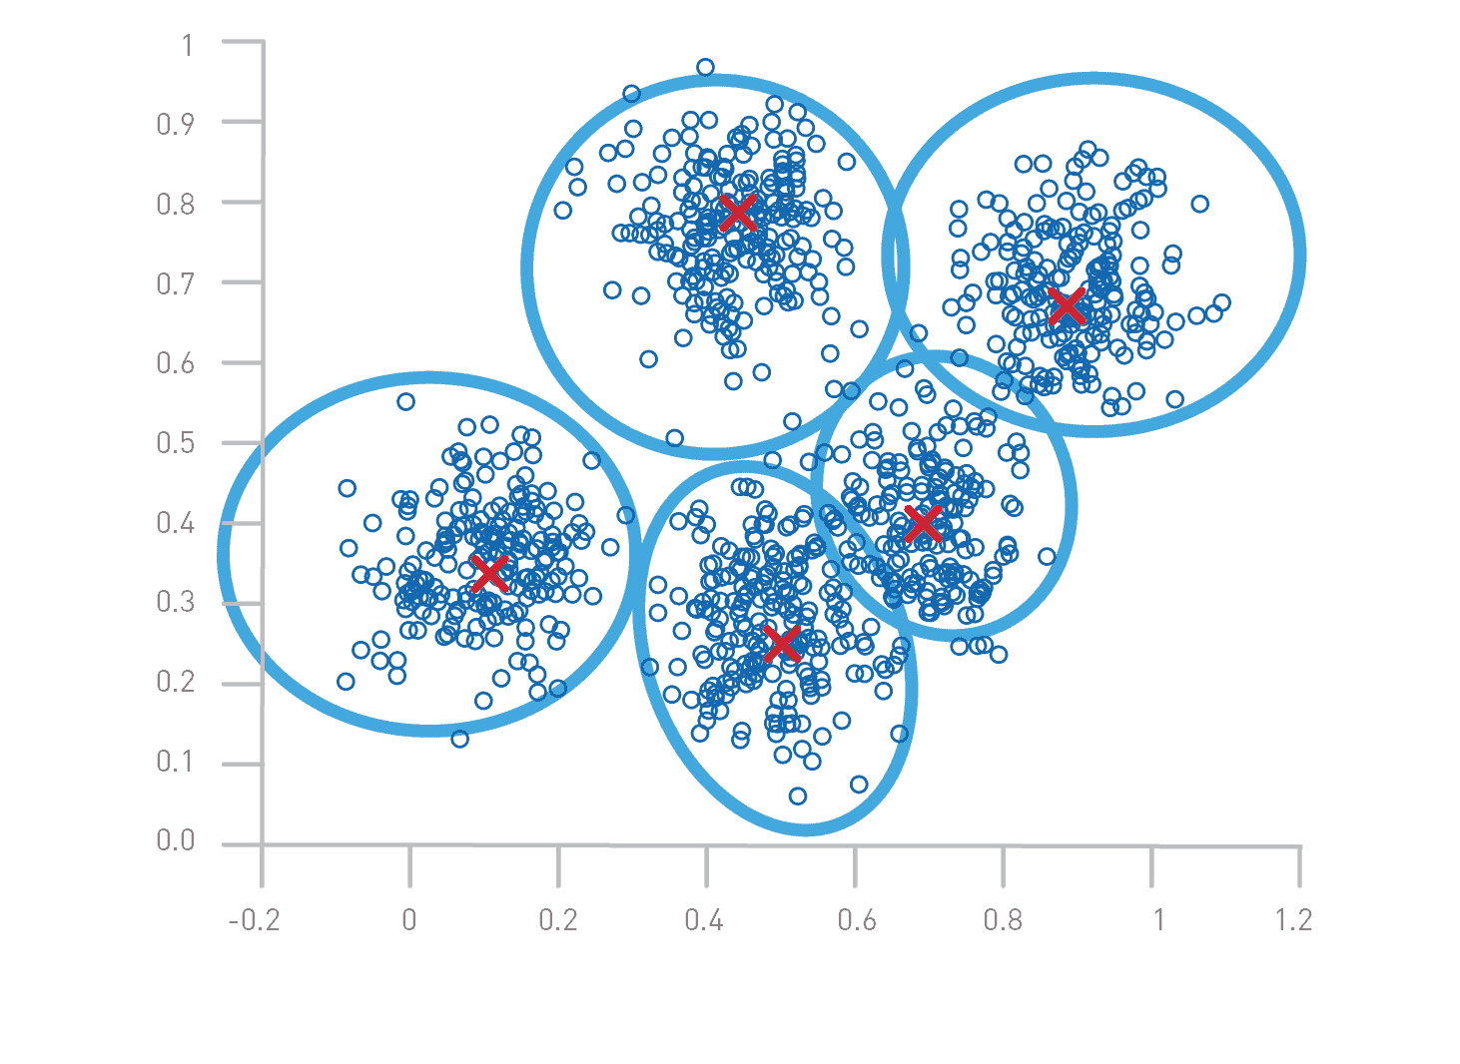
Proposition : Fonctionnement de K-means
Initialisation des centroïdes
Affectation des données aux centroïdes les plus proche
Mise à jour des centroïdes

Slide 7
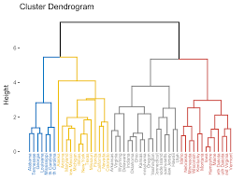
Proposition : Fonctionnement de HCA
Calcul de distance entre chaque paire d’observation
Création de dendrogramme
Sélection du nombre de clusters

Slide 8
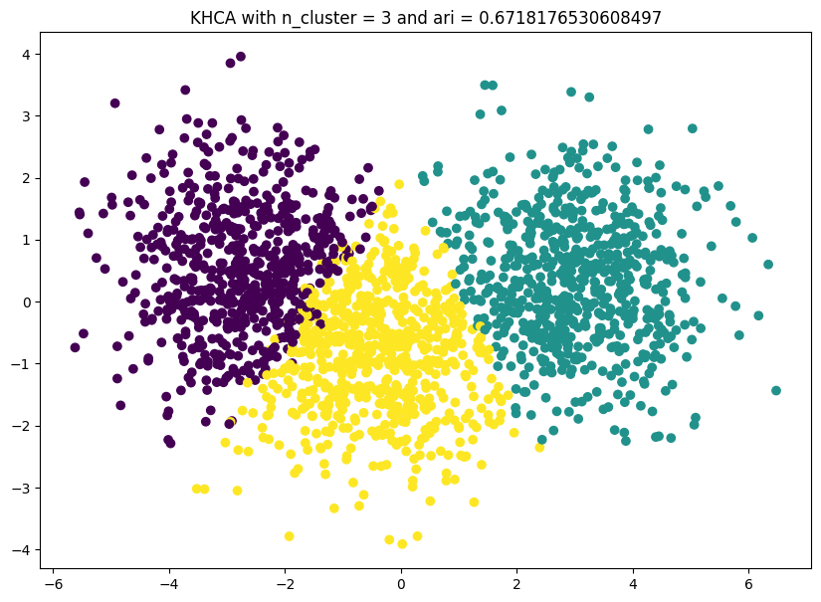
Proposition : Combinaison des deux algorithmes
Récupération des centroïdes du HCA
Initialisation du k-means avec ces centroïdes

Slide 9
Expériences
Tests sur quelques bases de données
Calcul des scores pour chaque algorithme
Silhouette score
Adjusted Rand Index (Ari)

Slide 10
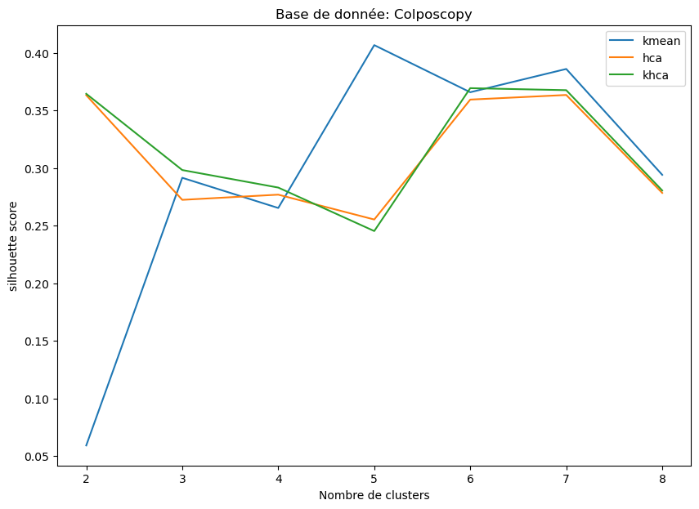
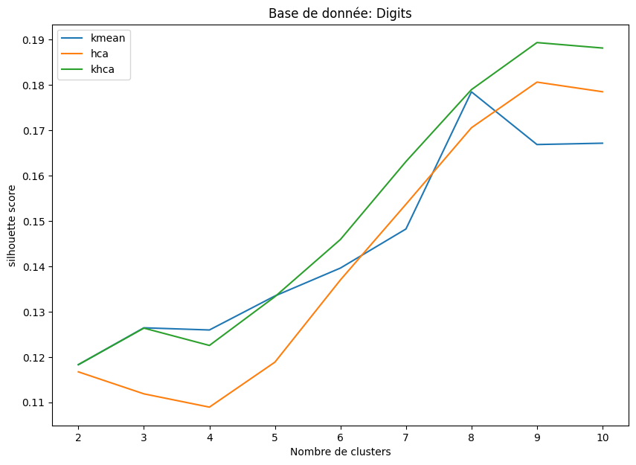
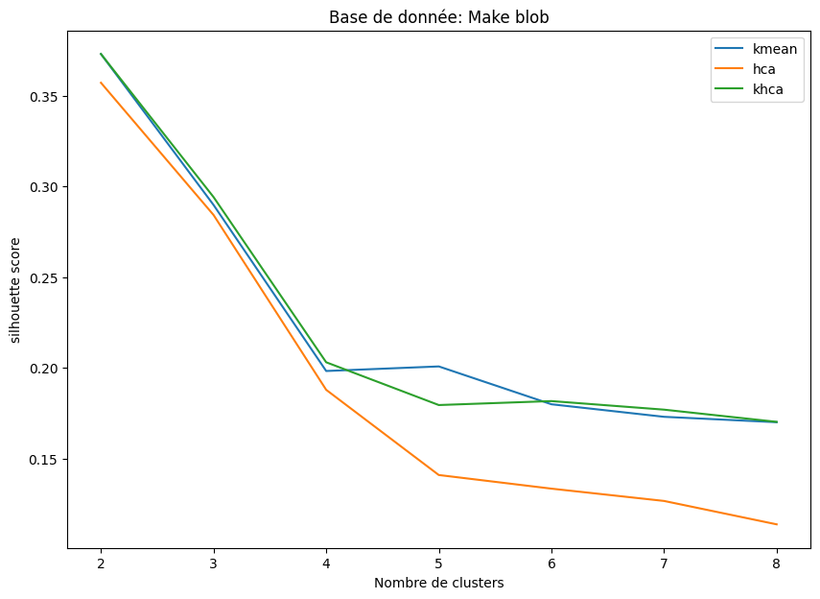
Résultats
Silhouette score

Slide 11
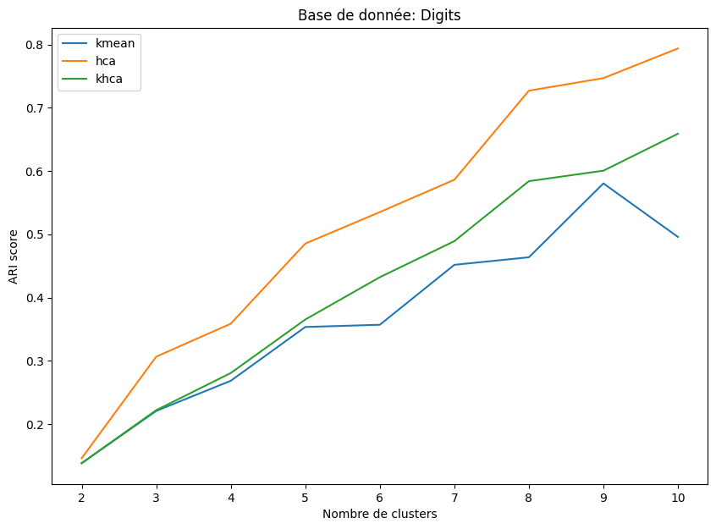
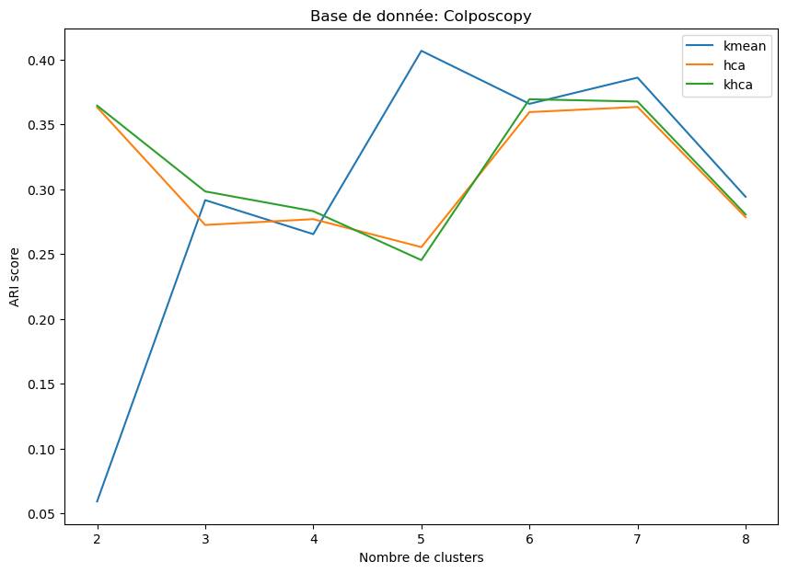
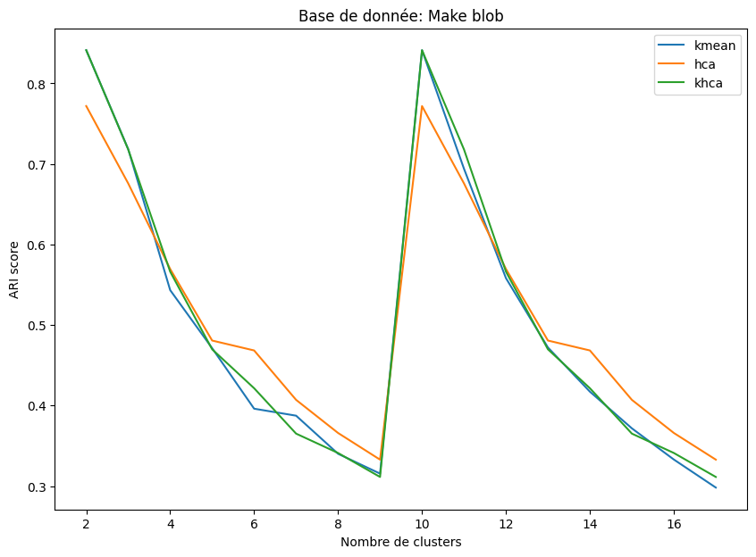
Résultats
Adjusted Rand Index (Ari)

Slide 12
Résultats
Base de donnée /Score ARI | Kmeans | HCA | KHCA
Digits | 0,39 | 0,52 | 0,42
Make blob | 0,501 | 0,509 | 0,504
Colposcopy | 0,439 | 0,309 | 0,315

Slide 13
Résultats
Base de donnée /Score silhouette | Kmeans | HCA | KHCA
Digits | 0,136 | 0,141 | 0,151
Make blob | 0,226 | 0,191 | 0,225
Colposcopy | 0,149 | 0,161 | 0,173

Slide 14

Conclusion et Perspectives

